Slide 1



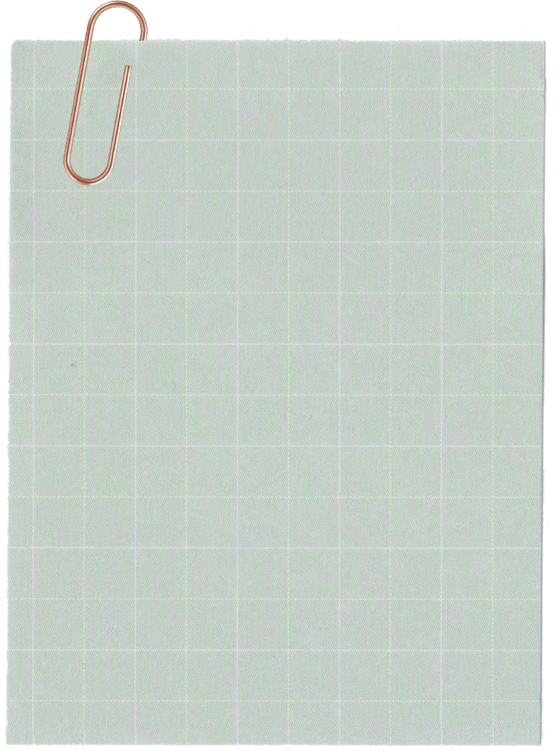

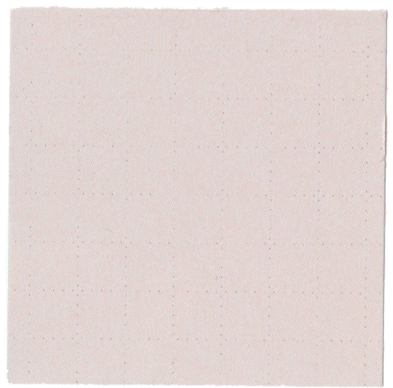
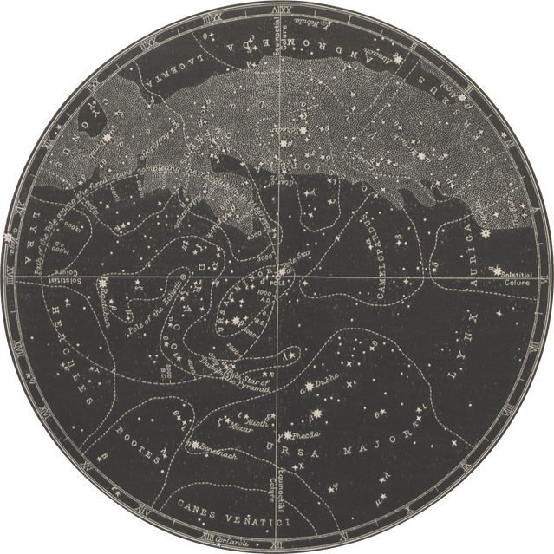




Let's Play
tic
tac
toe

Slide 2
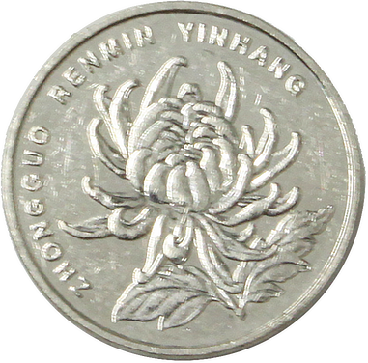
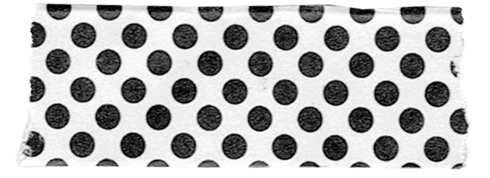


Кре́стики-но́лики — логическая игра между двумя противниками на квадратном поле 3 на 3 клетки или бо́льшего размера. Один из игроков играет «крестиками», второй — «ноликами».
Player 1
Player 2

Slide 3

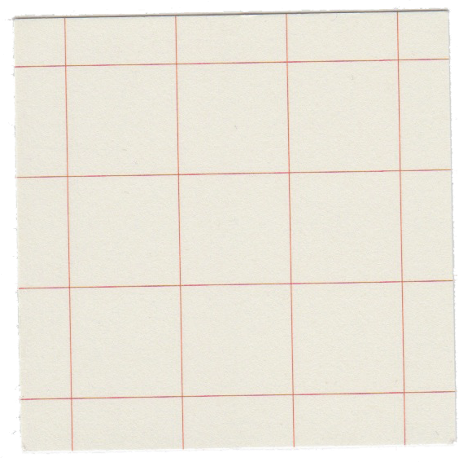

ПРАВИЛА ИГРЫ
Игроки по очереди ставят на свободные клетки поля 3×3 знаки (один всегда крестики, другой всегда нолики). Первый, выстроивший в ряд 3 своих фигуры по вертикали, горизонтали или большой диагонали, выигрывает. Если игроки заполнили все 9 ячеек и оказалось, что ни в одной вертикали, горизонтали или большой диагонали нет трёх одинаковых знаков, партия считается закончившейся в ничью. Первый ход делает игрок, ставящий крестики.

Slide 4




Почему дети и взрослые любят игру “крестики-нолики”?
Крестики-нолики развивают логику, а также увлекательно помогают скоротать время. Именно поэтому школьники увлеченно играют в нее во время скучных уроков. Игра так же имеет незамысловатые правила.

Slide 5
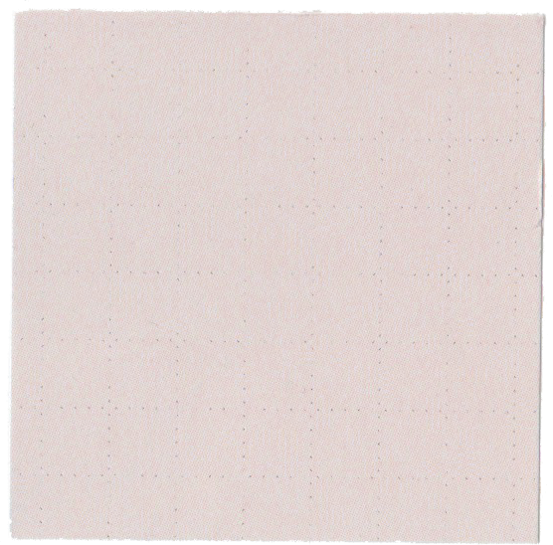

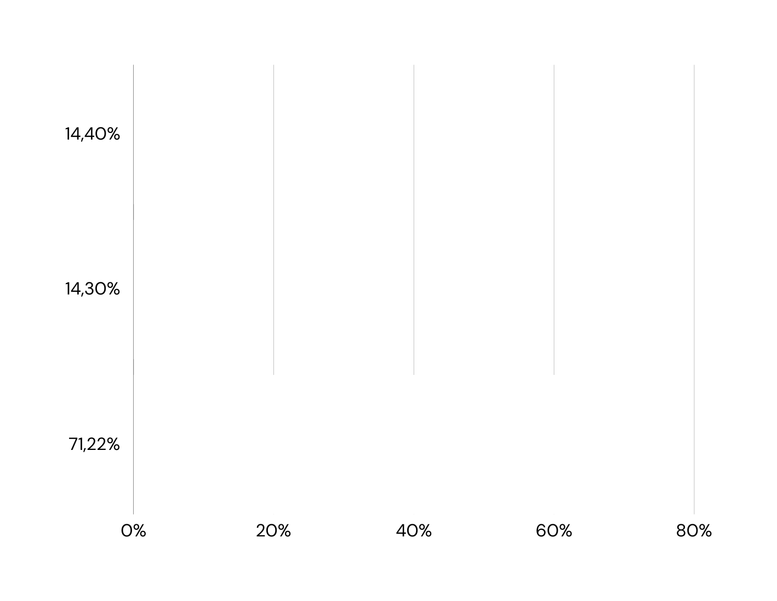

АНАЛИЗ
1288 побед за X
1278 побед за О
6376 ничьх
Use this to keep track of the points! Copy and paste the token for every point a player receives.
Kindly delete this note after editing this page.

Slide 6
Thanks for watching and listening!

